Slide 1


CGraph：一种高效的并发迭代图处理方法 CGraph: A Correlations-aware Approach for Efficient Concurrent Iterative Graph Processing
陈静
M201872991

Slide 2
Part 1
Background and Challenges

Slide 3

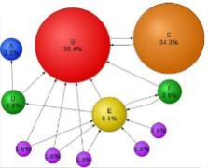
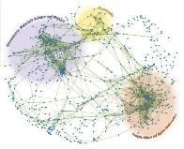
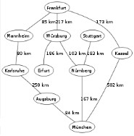

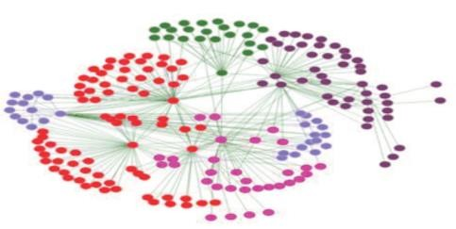
CGP的工作是什么
… …
PageRank
k-means
SSSP
Shared
现在的图算法
Graph Data
Platform

Slide 4
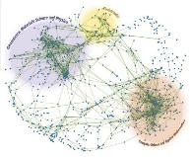
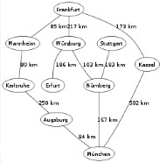
CGP的工作是什么
… …
PageRank
k-means
SSSP
Shared
Graph Data
Platform
许多并发图形处理作业每天在同一图形（或其不同的快照）上执行，以便为不同的产品提供各种信息

Slide 5
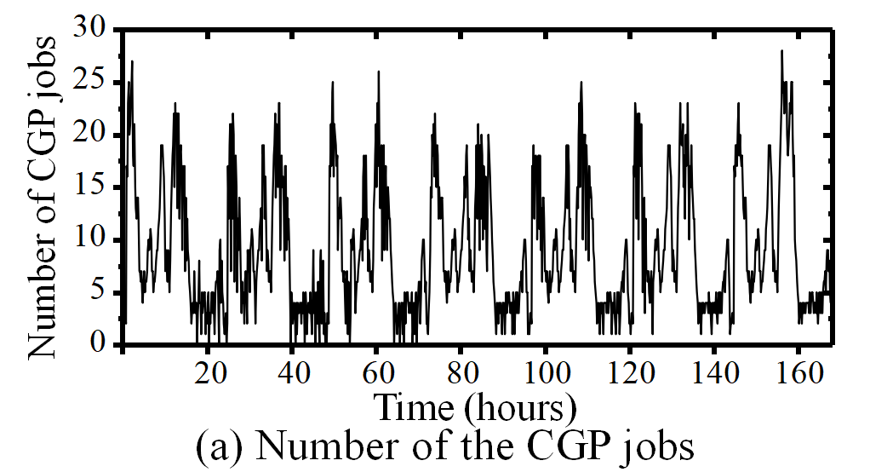
CGP的工作是什么
在大型社交网络上追踪信息

Slide 6

CGP的工作是什么
超过20个CGP工作
在高峰时间同时分析相同的图表
在大型社交网络上追踪信息

Slide 7
CGP的工作是什么
严重的缓存干扰和内存墙

Slide 8






Challenges: CGP作业中的数据访问问题
Execution time of each job
8
6
4
2
0
Data access time of each job
8
PageRank SSSP SCC
BFS
PageRank SSSP
SCC BFS
6
4
2
0
1 2 4 8 1 2 4 8
Number of jobs Number of jobs
(a) Average execution time (b) Average data access time
由于更高的数据访问成本，作业数量增加，每个作业的平均执行时间显着延长

Slide 9
Challenges: 例子
Iteration n3 for J3
J3: | P2 | P4 P1 | P3
J2: | P4 | Iteration n2 for J2 P3 P2 | P1
J1: | Iteration n1 for J1 P1 P2 P3 P4 An Iteration of Graph Processing
Reason: CGP任务争夺数据访问通道、内存和缓存
Time
CGP作业沿着不同的图形路径以单独的方式访问共享图分区
每个分区的处理时间对于不同的作业是不同的

Slide 10



Motivations
100
80
60
40
20
0
Ratio shared by # jobs (%)
#>16
#>2
0 1 2 3 4 5 6 7 8 9
#>8
#>1
#>4
Time (hours)
Observations:
-空间相关
-时间相关

Slide 11
Motivations
100
80
60
40
20
0
Ratio shared by # jobs (%)
#>16
#>2
0 1 2 3 4 5 6 7 8 9
#>8
#>1
#>4
Time (hours)
Observations:
-空间相关: 每次迭代中由不同CGP作业处理的图分区集的交叉点很大（平均超过所有活动分区的75％）。
-时间相关

Slide 12
Motivations
100
80
60
40
20
0
Ratio shared by # jobs (%)
#>16
#>2
0 1 2 3 4 5 6 7 8 9
#>8
#>1
#>4
Time (hours)
Observations:
-空间相关: 在每次迭代中，由不同的CGP任务处理的图分区集的交集很大(平均超过所有活动分区的75%)。
-时间相关: 一些图表分区可以在短时间内由多个CGP作业（可能超过16个作业）访问。

Slide 13

Motivations
100
80
60
40
20
0
Ratio shared by # jobs (%)
#>16
#>2
0 1 2 3 4 5 6 7 8 9
#>8
#>1
#>4
Time (hours)
Observations:
-空间相关: 在每次迭代中，由不同的CGP任务处理的图分区集的交集很大(平均超过所有活动分区的75%)。
-时间相关: 一些图表分区可以在短时间内由多个CGP作业（可能超过16个作业）访问。
通过充分利用空间/时间相关性，开发有效使用缓存/内存和数据访问通道的解决方案，以实现更高的吞吐量

Slide 14
Part 2
Related Work

Slide 15



Existing Graph Processing Systems
Single graph processing
GraphChi
X-Stream
GridGraph
NXgraph
CLIP
…

Slide 16
Existing Graph Processing Systems
Single graph processing
GraphChi
X-Stream
GridGraph
NXgraph
CLIP
…
主要关注单图处理工作
更高顺序存储器带宽
更好的数据位置
减少冗余数据访问
减少内存消耗
…

Slide 17

Existing Graph Processing Systems
Single graph processing
Concurrent graph processing
GraphChi
X-Stream
GridGraph
NXgraph
CLIP
…
主要关注单图处理工作
更高顺序存储器带宽
更好的数据位置
减少冗余数据访问
减少内存消耗
…

Slide 18
Part 3
Our Approach:
A Correlations-aware Data-centric Execution Model
支持相关关系的以数据为中心的执行模型

Slide 19
主要目标
通过充分利用CGP作业之间的空间/时间相关性，最大限度地减少共享图结构数据的冗余访问和存储成本（占每个作业总内存的70％以上）

Slide 20



Data-centric LTP Execution Model
传统方法:
大多数图结构数据 G=(V, E, W) 对于不同的CGP作业是相同的
…

Slide 21

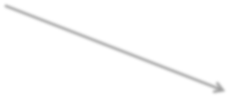


Data-centric LTP Execution Model
传统方法:
大多数图结构数据 G=(V, E, W) 对于不同的CGP作业是相同的
…
Load-Trigger-Pushing (denoted by LTP) model:
D = (V, S, E, W)
G = (V, E, W), where

Slide 22


Data-centric LTP Execution Model
Load-Trigger-Pushing (denoted by LTP) model:
Graph Loading:
全局空间（存储共享图结构数据）
加载图形结构数据
Memory/Disk

Slide 23
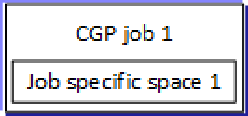
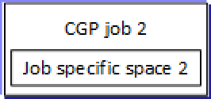
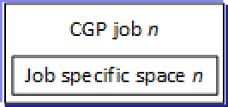



Data-centric LTP Execution Model
Load-Trigger-Pushing (denoted by LTP) model:
Graph Loading:
...
Parallel trigger
Trigger and Parallel Execution:
全局空间（存储共享图结构数据）
加载图形结构数据
Memory/Disk

Slide 24


Data-centric LTP Execution Model
Load-Trigger-Pushing (denoted by LTP) model:
State push
Graph Loading:
State push
State push
...
Parallel trigger
Trigger and Parallel Execution:
全局空间（存储共享图结构数据）
State Pushing:
加载图形结构数据
Memory/Disk

Slide 25



Illustration of Our LTP Model
PageRank job SSSP job
IsNotConvergent (vh):
return |vh.Δvalue|>ε
IsNotConvergent (vh):
return |vh.Δvalue| 0
Acc(value1, value2):
return value1+value2
...
Acc(value1, value2):
return min(value1, value2)
Compute(Gi, vh)://Processing of each vertex vh.value Acc(vh.value, vh.Δvalue)
<links> look up outlinks of vh from Gi
for(each link <vh, ve> <links>){
Δvalue d× vh.Δvalue/Gi[vh].OutDegree ve.Δvalue Acc(ve.Δvalue, Δvalue)
}
Compute(Gi, vh)://Processing of each vertex vh.value Acc(vh.value, vh.Δvalue)
<links> look up outlinks of vh from Gi for(each link <vh, ve> <links>){
Δvalue vh.value+<vh, ve>.distance ve.Δvalue Acc(ve.Δvalue, Δvalue)
}
 | Vertex ID | Value
 | v1 | 0.2
 | v2 | 0.1
 | v3 | 0.25
Job specific space of PageRank Job
Global Space
Vertex ID | Value
v1 | 1.2
v2 | 0
v3 | 2.9
v1
v2 v3
2.9
Partition 1
Job specific space of SSSP Job
Cache
...
Memory/Disk
调度程序（排列图结构分区的加载顺序）
v1 v4
v2 v3
v3
v5
2.9
1.5
Partition 1 Partition 2

Slide 26
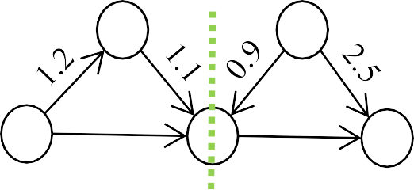
Implementations: Graph Storage for Multiple CGP Jobs
PageRank Job
SSSP Job
Vertex ID | Value
v1 | 0.2
v2 | 0.1
v3 | 0.25
Vertex ID | Value
v3 | 0.05
v4 | 0.1
v5 | 0.3
Vertex ID | Value
v1 | 1.2
v2 | 0
v3 | 2.9
Vertex ID | Value
v3
v4
v5
…
v1
v4
Private Table Partitions
Private Table Partitions
Vertex ID | Edge List | Flag | Master Location | Information Associated with Its Edges
v1 | v3 | Master | Partition 1 | 1.1
v2 | v1, v3 | Master | Partition 1 | 1.2, 2.9
v3 | Ø | Master | Partition 1 | Ø
v2
v3
v5
2.9
1.5
Partition 1
Partition 2
Vertex ID | Edge List | Flag | Master Location | Information Associated with Its Edges
v3 | v5 | Mirror | Partition 1 | 1.5
v4 | v3, v5 | Master | Partition 2 | 0.9, 2.5
v5 | Ø | Master | Partition 2 | Ø
Graph Structure Partitions

Slide 27
Implementations：存储不断变化的图形结构的细节
Job 1
Job 2
Job 3
Partition 1
Partition 2
Partition 2
Partition 3
Partition 4
Partition 4
Partition 4
Timestamp 1
Timestamp 2
Timestamp3
Time
演示如何存储在不同时间戳提交的CGP作业的演进图结构的示例，其中分区2和4在时间戳2时发生更改，分区4在时间戳3时发生更改。

Slide 28
Implementations：Load of Partitions
(a) There is only one job J1 (b) J2 has been submitted
Partition 1
J1
Partition 1
J1 | J2
Partition 2
J1
Partition 2
J1
Partition 3
J1
Partition 3
 | J2
Partition 4
J1
Partition 4
J1
(c) J3 has been submitted
Partition 1
J1 | J2 | J3
Partition 2
J1
Partition 3
J1 | J2 | J3
Partition 4
J1

Slide 29
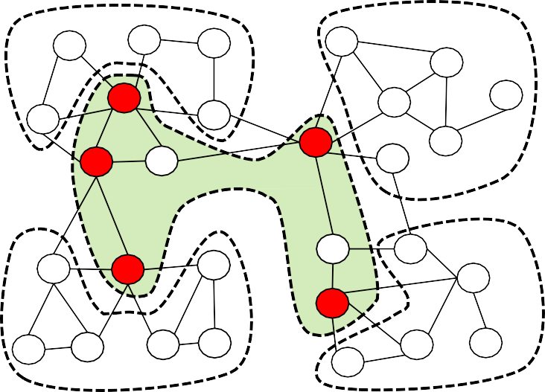
Implementations：Load of Partitions
A
29
27
26
21
D
23
24
22
28
1
25
20
2
10
11
19
E
3
4
9
12
18
B
5
16
C
13
6
7
8
14
15
17
可以使用基于核心子图的调度算法来最大化加载到高速缓存中的每个分区的利用率

Slide 30
Implementations：图形分区的并行处理
Job 1
Job 2
Job 3
Core 1 Core 2
Core 3
Core 4
Private Partition 1 of Job 1
Private Partition 1 of Job 2
Private Partition 1 of Job 3
Graph Structure Partition 1
Cache

Slide 31
Implementations：图形分区的并行处理
Job 1
Job 1
Job 2
Job 3
Core 1
Core 2
Core 3
Core 4
Private Partiti | on 1 of Job 1 | Private Partition Private Partition 1 of Job 2 1 of Job 3
Graph Structure Partition 1
Cache

Slide 32









Implementations：顶点状态同步
v4 v1
v3
v2
v6
Partition 1
v4
v1
v5
v6 v3
v4
Partition 3
v3
v5
Partition 2
Non-optimized:
P1:v3->P2:v3
P1:v6->P3:v6 P1:v4->P2:v4
Optimized:
P1:v3->P2:v3
P1:v4->P2:v4 P1:v6->P3:v6
从镜像到主镜像的同步
…
…
Non-optimized: P2:v3->P1:v3 P2:v3->P3:v3 P2:v4->P1:v4 P2:v4->P3:v4
Optimized: P2:v3->P1:v3 P2:v4->P1:v4
P2:v3->P3:v3 P2:v4->P3:v4
从主镜像到镜像的同步
…
…

Slide 33
Part 4
Performance Evaluation

Slide 34
Evaluation
Experimental setup
Machine information
-CPU: 4-way 8-core Intel Xeon CPU E5-2670; each CPU has 20 MB LLC
-Main Memory: 64 GB
Typical graph algorithms
-PageRank, SSSP, SCC, BFS
Data sets
Properties of data sets
Data sets | Vertices | Edges | Sizes
Twitter | 41.7 M | 1.4 B | 17.5 GB
Friendster | 65 M | 1.8 B | 22.7 GB
uk2007 | 105.9 M | 3.7 B | 46.2 GB
uk-union | 133.6 M | 5.5 B | 68.3 GB
hyperlink14 | 1.7 B | 64.4 B | 480.0 GB

Slide 35
Evaluation
Normalized execution time
1.6
1.4
1.2
BFS SCC
SSSP
CGraph
Different Jobs
^{Pa}.^{g}..^{e}..^{R}...ª..^{n}..^{k}....................................................................................
1.0 .......................................................................
BFS SCC
0.8
0.6
0.4
0.2
0.0
SSSP
Seraph
Pa.g..e..R...a..n..k....................................................................................
BFS SCC
CLIP
Nxgraph CGraph
SSSP
Nxgraph
Seraph
Pa.g..e..R...a..n..k....................................................................................
BFS SCC SSSP
PageRank
Vertex processing time Time for data accessing
CLIP
Twitter
Friendster
uk2007
uk-union
hyperlink14
20 40 60 80 100
Execution time breakdown (%)
超链接上不同作业的执行时间分解
0
Data sets
四个不同图处理系统的作业总执行时间

Slide 36
Evaluation
2.5
Normalized I/O overhead
2.5
CLIP
Nxgraph CGraph
CLIP
Seraph
Nxgraph CGraph
Normalized Volume
2.0
Seraph
2.0
1.5
1.5
_{1.0} .......................................................................
^{1.0} ......................................................................
0.5
0.5
0.0
0.0
Twitter
Friendster
uk2007
uk-union
hyperlink14
Twitter
Friendster
uk2007
uk-union
Data sets
四个系统交换到缓存中的数据量
hyperlink14
Data sets
具有不同解决方案的四个系统的I / O开销

Slide 37
Evaluation
Normalized execution time (%)
100
Ratio of spared accesses (%)
100
80
Seraph-VT
80
Seraph CGraph
60
60
40
40
20
0
CGraph-without
CGraph
20
Twitter
Friendster
uk2007
uk-union
0
hyperlink14
1
2 4
Number of jobs
8
Data sets
不带/带调度程序的四个作业的执行时间
超链接上的空闲访问数据的比率

Slide 38
Part 5
Conclusions

Slide 39
Conclusions
CGraph为图形处理带来了什么
并发图形处理中的时间/空间关联分析
一种以数据为中心的并发图形处理LTP模型
基于核心子图的调度方案
Future work
如何进一步优化进化图分析的方法
如何确保一些实时作业的QoS
如何将其扩展到分布式平台以及由GPU，FPGA甚至ASIC组成的异构平台，以实现更高的吞吐量。

Slide 40

Thanks!
Service Computing Technology and System Lab., MoE (SCTS) Cluster and Grid Computing Lab., Hubei Province (CGCL)

